Slide 1
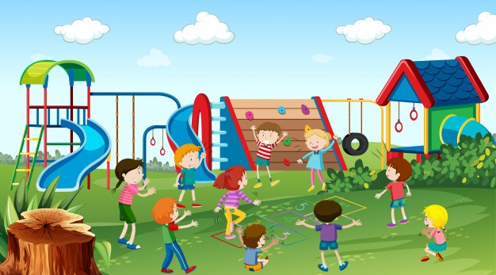
6η ΕΒΔΟΜΑΔΑ
11-15 ΜΑΪΟΥ 2020

Slide 2
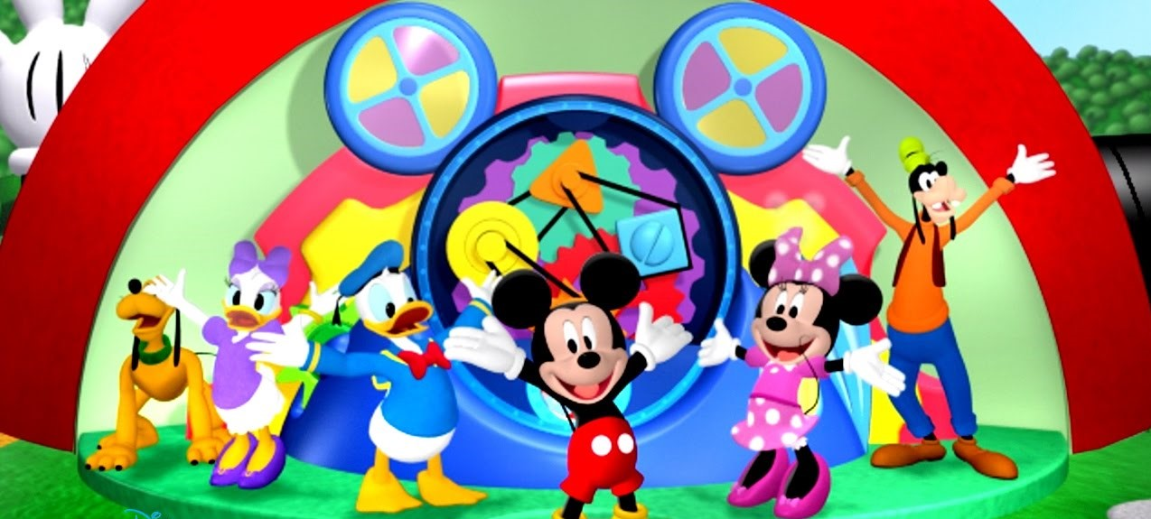
Καλωσορίσατε στην τηλεδιάσκεψη!!!
Γειά σας παιδιά!!!
Ελπίζω να είστε καλά!!
Ας ξεκινήσουμε… το μάθημα!!!!

Slide 3
Ενότητα 1-2 Η Τζένη στο παζάρι
Η Τζένη πηγαίνει στο παζάρι για ψώνια. Στην αρχή βάζει στην τσάντα μελιτζάνες και παντζάρια. Μετά αγοράζει υλικά για τζατζίκι. Ύστερα παίρνει και νεράντζια για να κάνει γλυκό. Στο τέλος περνά από το φούρνο, αγοράζει μια φραντζόλα ψωμί και γυρίζει στο σπίτι!
1) Να βάλεις στη σειρά με αριθμούς τις εικόνες, για να δείξεις τη σειρά της ιστορίας.

Slide 4
Άσκηση 2
Βάλε ν στο σωστό
Η Τζένη στο παζάρι αγόρασε: Για γλυκό αγόρασε:
πιτζάμες νεράντζια
παντζάρια γλειφιτζούρια
μελιτζάνες μανταρίνια
Αγόρασε και υλικά για: Στον φούρνο αγόρασε:
σουτζουκάκια μια κατσαρόλα
τζατζίκι μια μπριζόλα
τσουρέκι μια φραντζόλα

Slide 5
Ενότητα 3
Βάζω τις λέξεις στη σωστή στήλη : τσάντα, χιμπατζής, λίστα, Λίτσα, τζάκι, καρότσι, τζάμι, παστέλι, παντζάρι, ιστορία, τσίρκο
τσ | στ | τζ

Slide 6
Ενότητα 4
Βάζω τα ουσιαστικά στη σωστή στήλη από το ένα στα πολλά: το τυρί, τα τυριά, η γόμα, οι γόμες, η αυλή, η αυλές, το αρνί, τα αρνιά, η σκηνή, οι σκηνές, η φωνή, οι φωνές, το ζάρι, τα ζάρια, η γόμα, οι γόμες
Ενικός Αριθμός Από το ένα | Πληθυντικός Αριθμός στα πολλά
Το τυρί | Τα τυριά

Slide 7
Ενότητα 5
Διαβάζουμε τις προτάσεις και υπογραμμίζουμε τα ρήματα.
Ρήματα: είναι οι λέξεις που τελειώνουν σε -ω ή- ομαι και δείχνουν ότι κάνω κάτι
• Μπαίνω στην αποθήκη του παππού και κρύβομαι
• Το απόγευμα γράφω και διαβάζω τα μαθήματά μου.
• Ανοίγω το ψυγείο και παίρνω φρέσκα φρούτα.
• Σκαρφαλώνω στο τεράστιο δέντρο του κήπου μας.
• Το πρωί πλένομαι, ντύνομαι και τρώω το πρωινό μου.
• Στο διάλειμμα κρύβομαι πίσω από το πεύκο της αυλής.
• Με τη γιαγιά πηγαίνω στην παιδική χαρά και παίζω.
• Την άνοιξη χαίρομαι και μαζεύω πολύχρωμα λουλούδια.
• Τον χειμώνα κρυώνω και φοράω τα πιο ζεστά μου ρούχα.
• Το καλοκαίρι σκάβω την άμμο και χτίζω κάστρα.

Slide 8
Σας Ευχαριστώ πολύ!!!
Καλή σας ημέρα!!!

